Slide 1
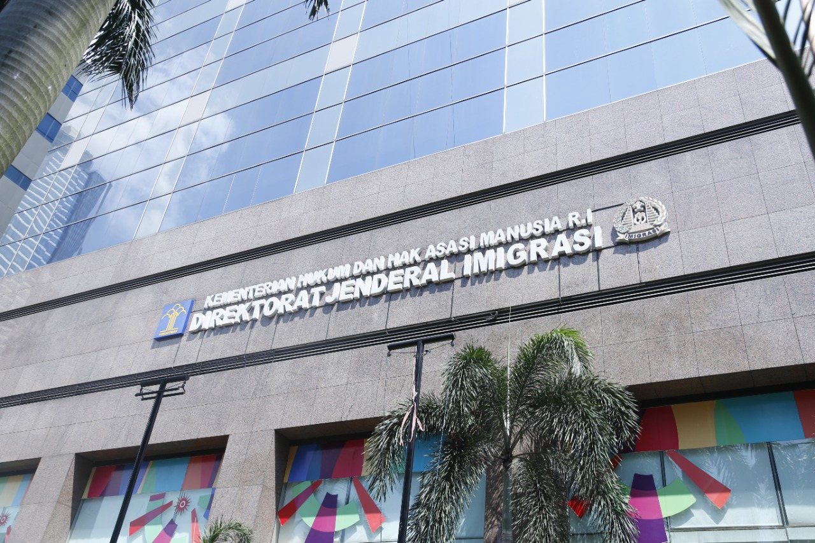
Kementerian Hukum dan HAM
DIREKTORAT JENDERAL IMIGRASI
Kebijakan Pemberian Visa Bagi Peneliti Asing
Kamis, 06 Juli 2023

Slide 2
Definisi visa
UU 6/2011 tentang Keimigrasian:
Visa Republik Indonesia yang selanjutnya disebut Visa adalah keterangan tertulis yang diberikan oleh pejabat yang berwenang di Perwakilan Republik Indonesia atau di tempat lain yang ditetapkan oleh Pemerintah Republik Indonesia yang memuat persetujuan bagi Orang Asing untuk melakukan perjalanan ke Wilayah Indonesia dan menjadi dasar untuk pemberian Izin Tinggal
UU 11/2020 tentang Cipta Kerja:
Visa Republik Indonesia yang selanjutnya disebut Visa adalah keterangan tertulis, baik secara manual maupun elektronik yang diberikan oleh pejabat yang berwenang untuk melakukan perjalanan ke Wilayah Indonesia dan menjadi dasar untuk pemberian Izin Tinggal

Slide 3
Indonesia memiliki 4 (empat) jenis visa - visa diplomatik, visa dinas, visa kunjungan, dan visa tinggal terbatas
visa diplomatik,
merupakan kewenangan Menlu
Visa kunjungan (VK) terdiri atas:
Bebas Visa Kunjungan (BVK)
BVK diberikan oleh Pejabat Imigrasi di Tempat Pemeriksaan Imigrasi (TPI). BVK diberikan untuk berkunjung selama 30 hari dan tidak dapat diperpanjang, negara BVK ditetapkan oleh Presiden melalui Perpres No. 21 Tahun 2016
Visa kunjungan saat kedatangan (VKSK atau Visa on Arrival/VOA)
VKSK diberikan oleh Pejabat Imigrasi di Tempat Pemeriksaan Imigrasi (TPI). VKSK diberikan untuk berkunjung selama 30 hari dan dapat diperpanjang untuk paling lama 30 hari, negara subyek VKSK ditetapkan oleh Menkumham melalui Permenkumham No. 29 Tahun 2021. Sejak 2022 Ditjen. Imigrasi memiliki inovasi Electronic Visa on Arrival (e-VOA) yang memungkinkan permohonan dan pembayaran PNBP VKSK langsung dari luar negeri
Visa kunjungan satu kali perjalanan (VK)
VK diberikan oleh Pejabat Imigrasi di Perwakilan RI¹ atau di Ditjen. Imigrasi berdasarkan indeks visa dan kegiatannya². Apabila di Perwakilan RI belum terdapat Pejabat Imigrasi maka pemberian visa dilaksanakan oleh Pejabat Dinas Luar Negeri. Pemegang VK diberikan izin tinggal paling lama 60 hari dan dapat diperpanjang setiap 60 hari namun keseluruhan masa tinggalnya tidak melebihi 180 hari. Pemohon VK wajib memiliki Penjamin yang berdomisili di Indonesia terkecuali untuk tujuan wisata. Sejak 2020 Ditjen. Imigrasi memiliki inovasi visa elektronik/E-VISA yang memungkinkan pemberian visa secara elektronik langsung ke pemohonnya
Visa kunjungan beberapa kali perjalanan (VKBP)
VKBP diberikan oleh Pejabat Imigrasi di Ditjen. Imigrasi melalui mekanisme E-VISA. VKBP berlaku paling lama 5 tahun untuk berkunjung paling lama 60 hari dan dapat diperpanjang setiap 60 hari namun keseluruhan masa tinggalnya tidak melebihi 12 bulan. Pemohon VKBP wajib memiliki Penjamin yang berdomisili di Indonesia
visa dinas,
merupakan kewenangan Menlu
Klasifikasi visa kunjungan
& visa tinggal terbatas yaitu …
visa kunjungan,
merupakan kewenangan
Menkumham
visa tinggal terbatas,
merupakan kewenangan
Menkumham
Visa tinggal terbatas (Vitas) terdiri atas:
Visa tinggal terbatas dalam rangka bekerja (Vitas bekerja)
Vitas bekerja diberikan oleh Pejabat Imigrasi di Ditjen. Imigrasi melalui mekanisme E-VISA. Vitas Bekerja diberikan kepada orang asing yang memiliki hubungan kerja terhadap Penjamin (Guarantor) – nya. Pemegang Vitas Bekerja diberikan izin tinggal paling lama 2 tahun dan dapat diperpanjang.
Visa tinggal terbatas tidak dalam rangka bekerja (Vitas tidak bekerja)
Vitas tidak bekerja diberikan oleh Pejabat Imigrasi di Ditjen. Imigrasi melalui mekanisme E-VISA. Vitas tidak bekerja diberikan kepada orang asing untuk berbagai kegiatan seperti Penanaman Modal Asing (PMA), pendidikan, penyatuan keluarga, rumah kedua, dan sebagainya². Pemegang Vitas tidak bekerja dapat diberikan izin tinggal 1 s.d. 5 tahun sesuai dengan kegiatannya dan dapat diperpanjang
Hal-hal lain terkait VK dan Vitas yang perlu diketahui:
VK (terkecuali BVK dan VKSK) dan Vitas harus digunakan dalam waktu 90 hari setelah diterbitkan. Lewat dari jangka waktu tersebut, ybs wajib mengajukan visa kembali
Pemberian visa di Perwakilan RI dilakukan melalui mekanisme stiker visa, pemberian visa di Ditjen. Imigrasi dilaksanakan melalui mekanisme E-VISA
Pengajuan E-VISA dilakukan oleh Penjamin melalui website https://visa-online.imigrasi.go.id/³,
Pengajuan E-VISA dalam rangka bekerja dilakukan oleh Penjamin melalui Kemnaker yaitu website https://tka-online.kemnaker.go.id/³
Pengajuan E-VOA, E-Tourist Visa, dan Visa Rumah kedua dilakukan melalui website www.molina.imigrasi.go.id³
¹ Sesuai Pedoman Direktur Jenderal Imigrasi No. IMI-0709.GR.01.01 Tahun 2022, Perwakilan RI dapat menerbitkan visa kunjungan untuk jenis kegiatan Wisata, Tugas Pemerintahan, Pembicaraan Bisnis, Pembelian barang, Rapat, Alasan Kemanusiaan, transit, dan Jurnalistik
² Indeks visa dan jenis kegiatan tercantum dalam Keputusan Menteri Hukum dan HAM Nomor M.HH- 03.GR.01.01 Tahun 2023 tentang Jenis Kegiatan Orang Asing Dalam Rangka Pemberian Visa Dalam Masa Penanganan Penyebaran Corona Virus Disease 2019 dan Pemulihan Ekonomi Nasional
³ Business Process dan Output visa yang diterbitkan di Perwakilan RI, E-VISA, E-VOA, dan E-Tourist Visa tercantum di halaman Back Up presentasi ini
Catatan penting:
Visa tidak menjamin orang asing dapat masuk ke wilayah Indonesia
Penentuan orang asing dapat masuk dilakukan melalui pemeriksaan keimigrasian pada saat kedatangan oleh Pejabat Imigrasi di TPI
22/05/2023
Dit. Lalu Lintas Keimigrasian | Subdirektorat Visa
3

Slide 4
Persyaratan Permohonan Visa Peneliti:
1
Paspor/dokumen perjalanan paling singkat 18 (delapan belas) bulan bagi yang akan melakukan penelitian paling lama 1 (satu) tahun; atau paling singkat 12 (dua belas) bagi yang akan melakukan penelitian paling lama 6 (enam) bulan;
Surat Permohonan dan Jaminan;
Bukti kepemilikan dana akomodasi min. 2000 USD/setara;
Tiket pulang kembali atau Tiket keluar wilayah Indonesia;
Foto 4x6 (2 pcs);
Rekomendasi dari Instansi terkait di bidang Penelitian
2

Slide 5
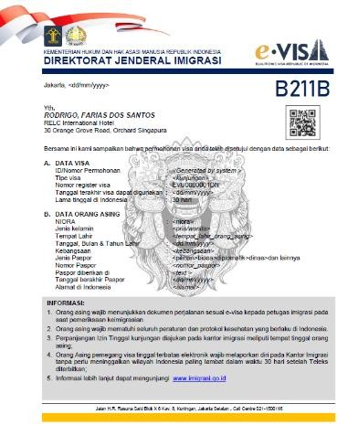
Business Process dan Output E-Visa
1
2
3
PENJAMIN
Mengajukan permohonan
Membayar PNBP (Rp 200.000 & USD 150)
DITJEN IMIGRASI
Profiling dan Background check
PENJAMIN & ORANG ASING
Menerima Visa Elektronik melalui email
DIKIRIMKAN KE EMAIL ORANG ASING & PENJAMIN
Proses: maks. 7 Hari Kerja setelah pembayaran PNBP

Slide 6
PENERBITAN VISA BAGI WARGA NEGARA DARI NEGARA CALLING VISA
DEFINISI
DASAR HUKUM
DAFTAR
NEGARA
Negara Calling Visa adalah negara yang kondisi atau keadaan negaranya dinilai mempunyai tingkat kerawanan tertentu ditinjau dari aspek ideologi, aspek politik, aspek ekonomi, aspek sosial, aspek budaya, aspek pertahanan dan keamanan negara, dan aspek keimigrasian.
Peraturan Menteri Hukum dan Hak Asasi Manusia Republik Indonesia Nomor 33 Tahun 2021 Tentang Tata Cara Penetapan Negara Calling Visa, Permohonan dan Pemberian Visa Bagi Warga Negara Dari Negara Calling Visa
Keputusan Menteri Hukum dan Hak Asasi Manusia Republik Indonesia M.HH-02.GR.01.06 Tahun 2018 tentang Perubahan Ketiga Atas Keputusan Menteri Hukum Dan Hak Asasi Manusia Republik Indonesia Nomor M.HH-01.GR.01.06 Tahun 2012 Tentang Negara Calling Visa
Afghanistan
Guinea
Israel
Korea Utara
Kamerun
Liberia
Nigeria
Somalia

Slide 7
TIM KOORDINASI PENILAI VISA (TKPV)
LATAR BELAKANG
TUGAS
ANGGOTA TIM
Menteri menetapkan negara yang dikategorikan sebagai Negara Calling Visa dengan Keputusan Menteri.
Untuk menetapkan Negara Calling Visa, Menteri membentuk tim koordinasi penilai visa (TKPV).
mengevaluasi negara yang kondisi atau keadaan negaranya mempunyai tingkat kerawanan tertentu;
memberikan rekomendasi kepada Menteri dalam menetapkan Negara Calling Visa; dan
memberikan rekomendasi kepada Direktur Jenderal Imigrasi dalam menyetujui atau menolak permohonan visa.
Kemenkumham;
Kemendagri;
Kemenlu;
Kemenaker;
Kepolisian RI;
Kejaksaan Agung;
BIN;
BAIS; dan
BNN.

Slide 8
BUSSINESS PROCESS VISA BAGI NEGARA CALLING VISA
1
2
3
4
5
6
PEMOHON
Mengajukan permohonan;
DITJEN IMIGRASI
Pemeriksaan Kelengkapan
Dokumen
PEMOHON
Pembayaran PNBP
Persetujuan Visa
DITJEN IMIGRASI
Verifikasi Dok
Background check
Cek CEKAL
TKPV
Melakukan
wawancara
Penjamin
DITJEN IMIGRASI
Menerbitkan Persetujuan Visa

Slide 9
PENJAMIN KEIMIGRASIAN
“Penjamin adalah orang atau korporasi yang bertanggung jawab atas keberadaan dan kegiatan Orang Asing selama berada di wilayah Indonesia”

Slide 10
TIPE/KATEGORI PENJAMIN KEIMIGRASIAN
.
Perseorangan
Korporasi :
Perseroan Terbatas;
perusahaan perorangan;
yayasan;
perkumpulan;
koperasi;
persekutuan komanditer;
persekutuan firma;
perwakilan asing di Indonesia;
organisasi internasional nonpemerintahan di Indonesia; dan
instansi pemerintahan.

Slide 11
TERIMA KASIH

